Slide 1
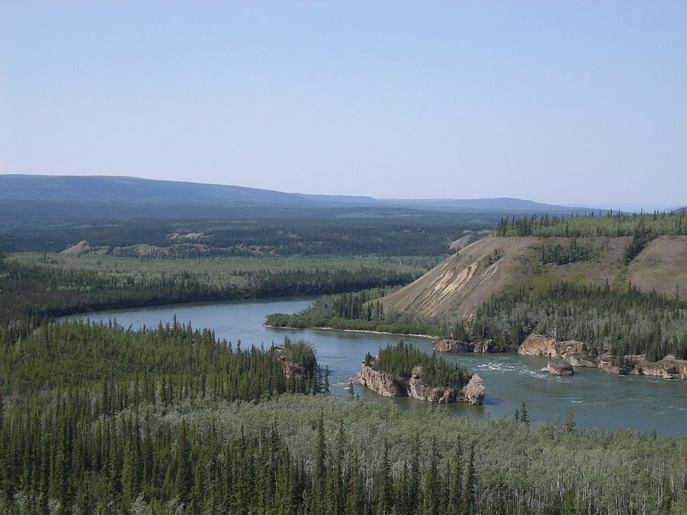
Yukon, Canada
Le Nord canadien abrite les plus rares animaux sauvages du pays, et la réserve faunique du Yukon
Yukon_fleuve

Slide 2
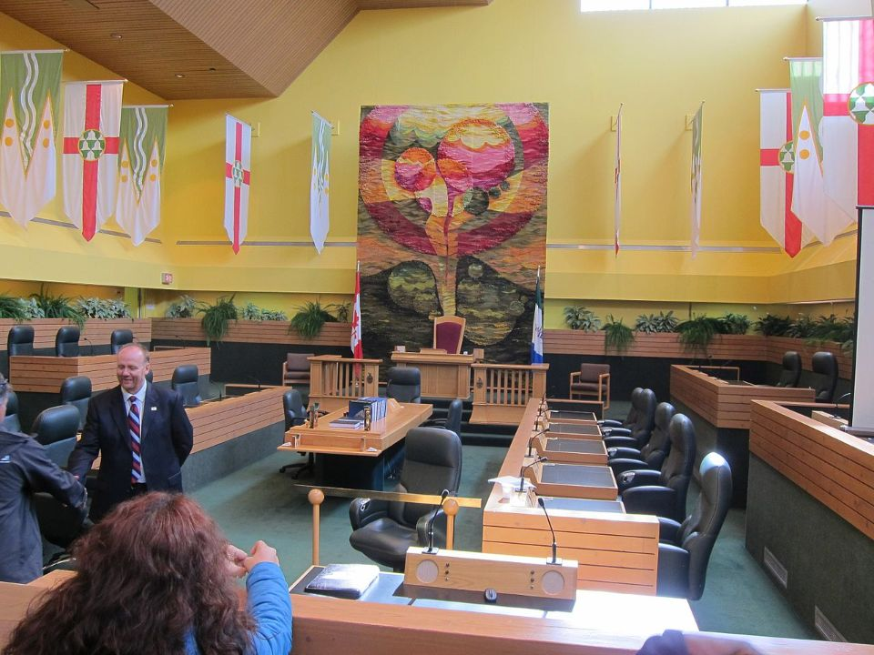
Yukon_Legislative_Assembly

Slide 3
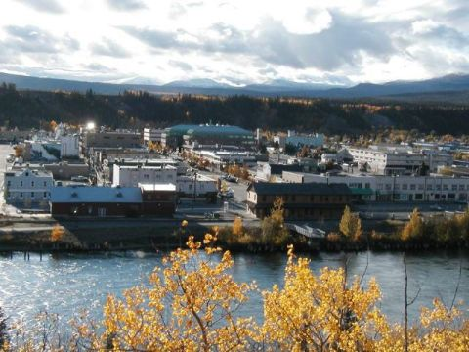
Le centre-ville de Whitehorse vu de la rive est du fleuve Yukon

Slide 4
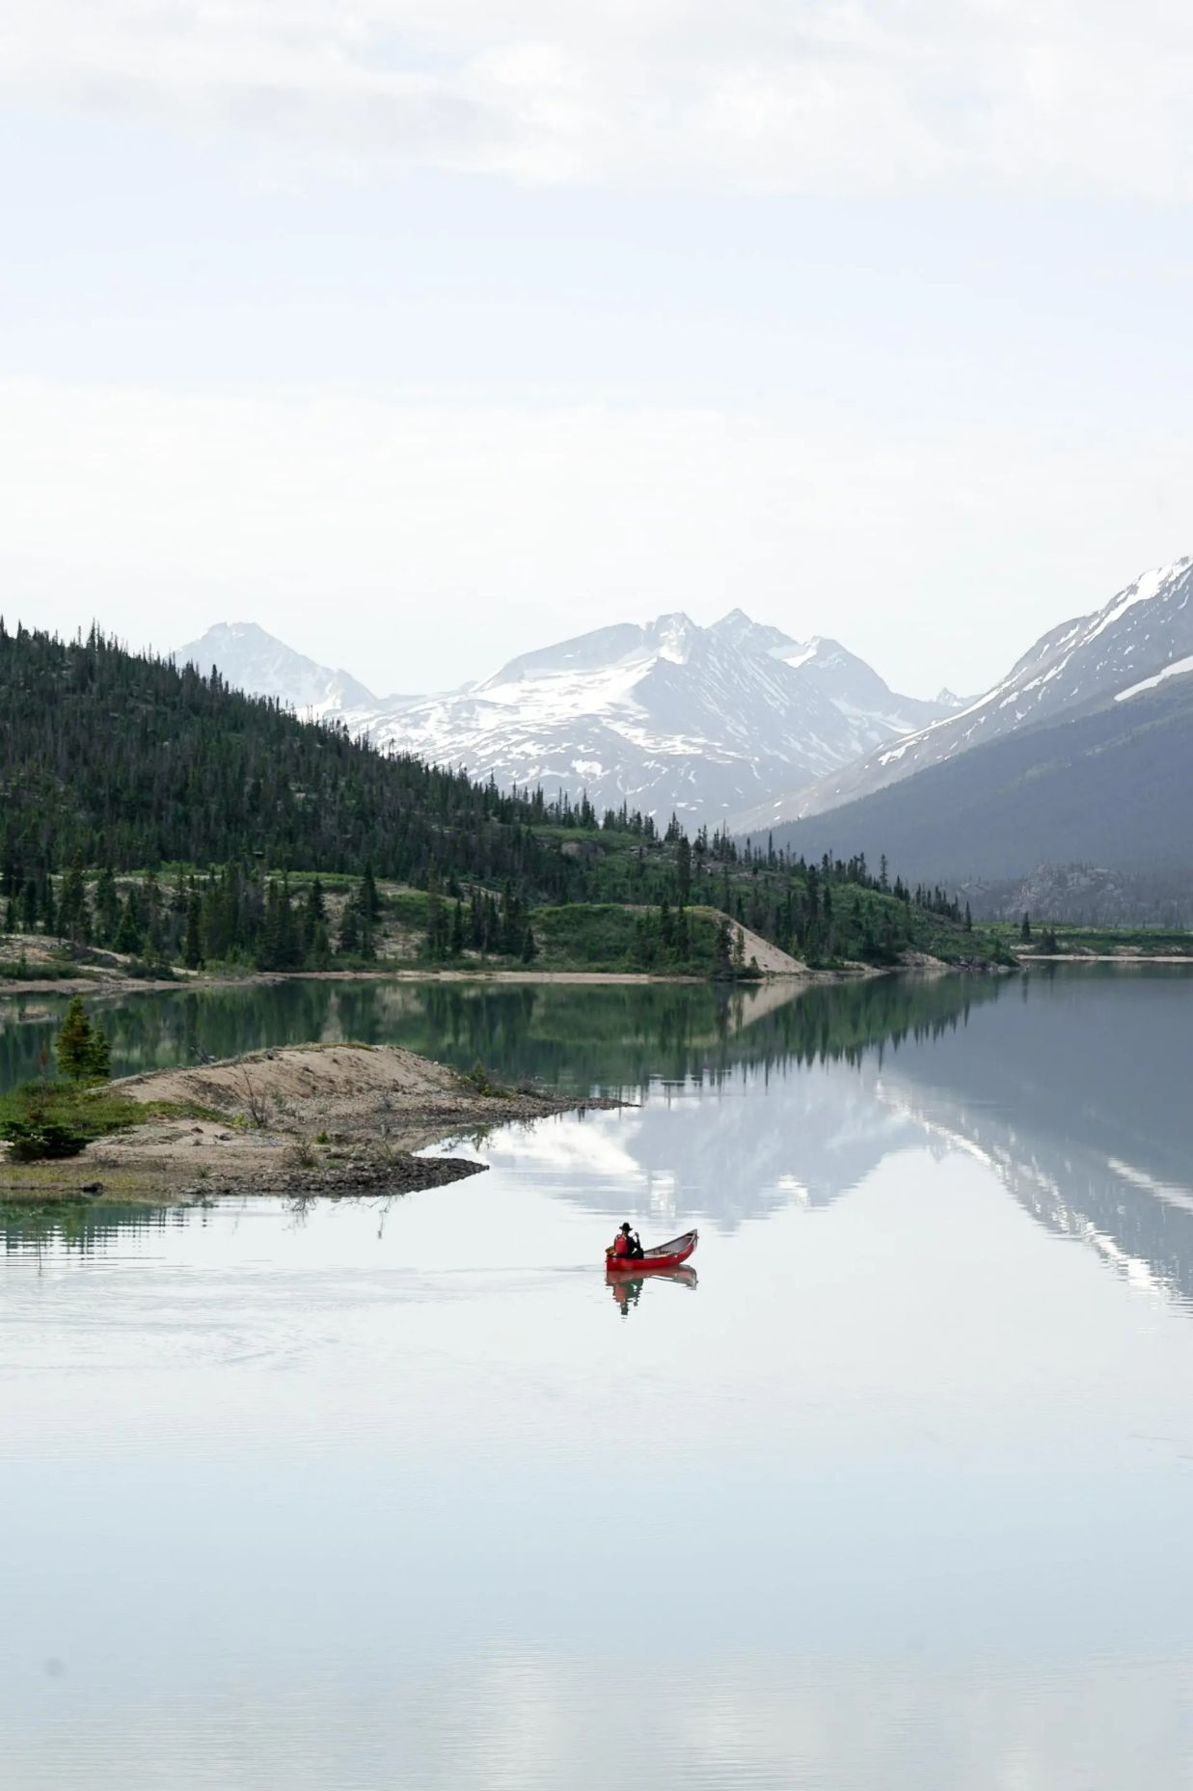
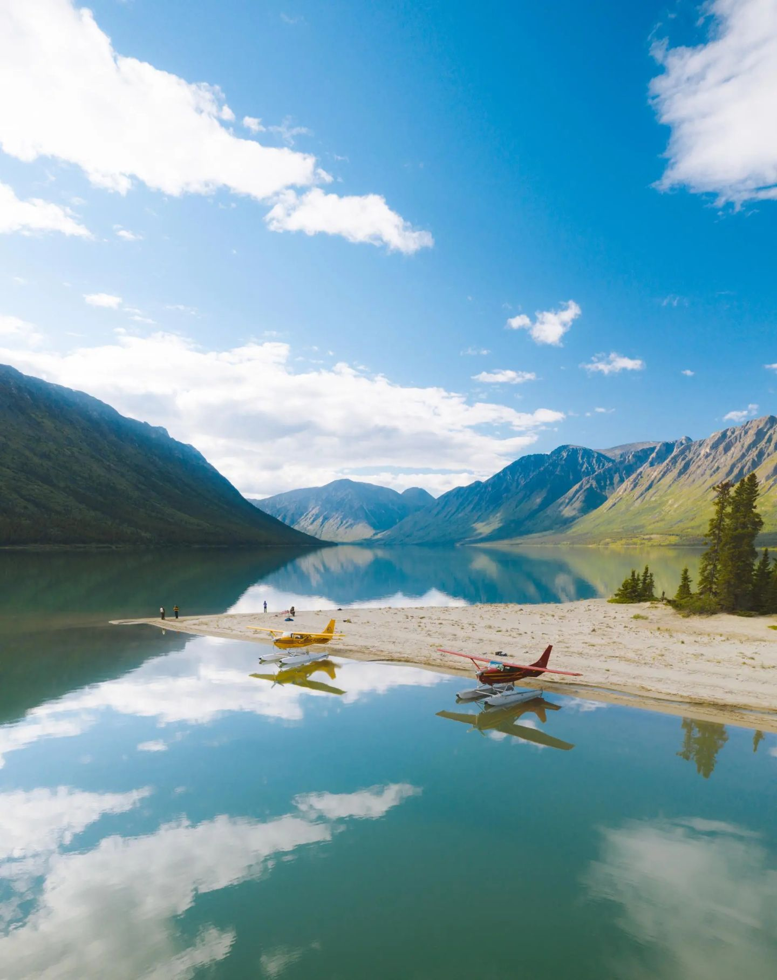
Lac Primrose
Lac Kusawa

Slide 5
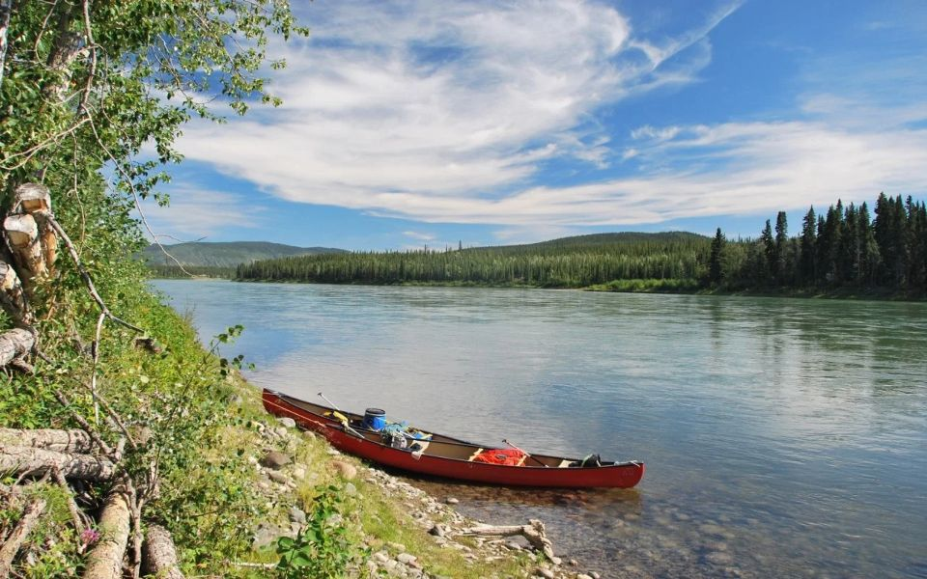

Slide 6
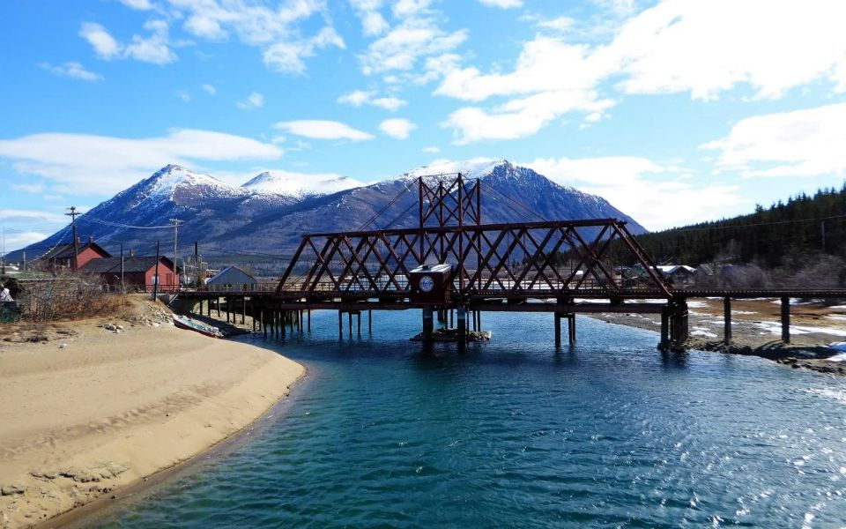
pont-du-train-whitepass-de-carcross-

Slide 7
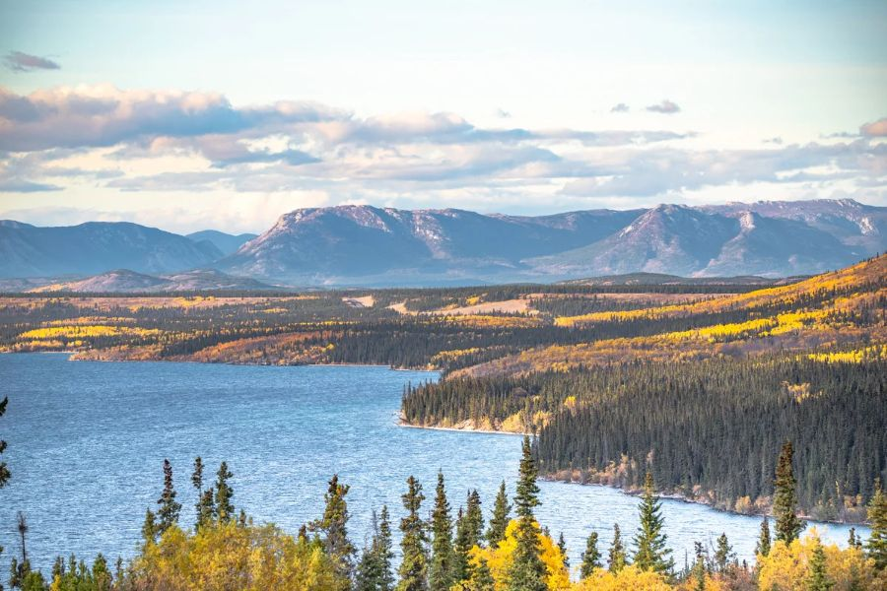
lac-little-atlin-yukon-canada

Slide 8
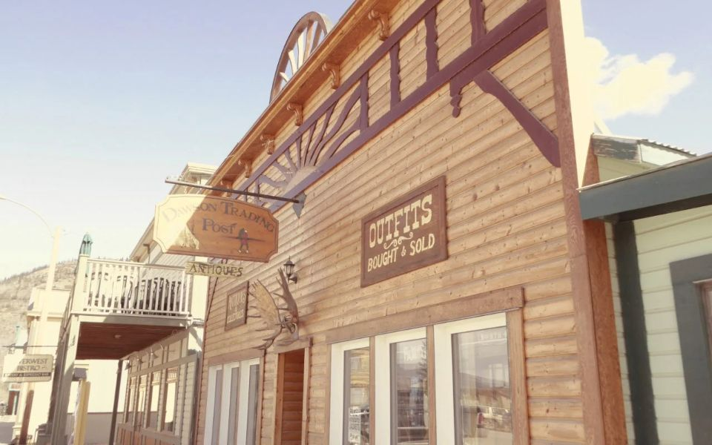
Klondike Highway

Slide 9
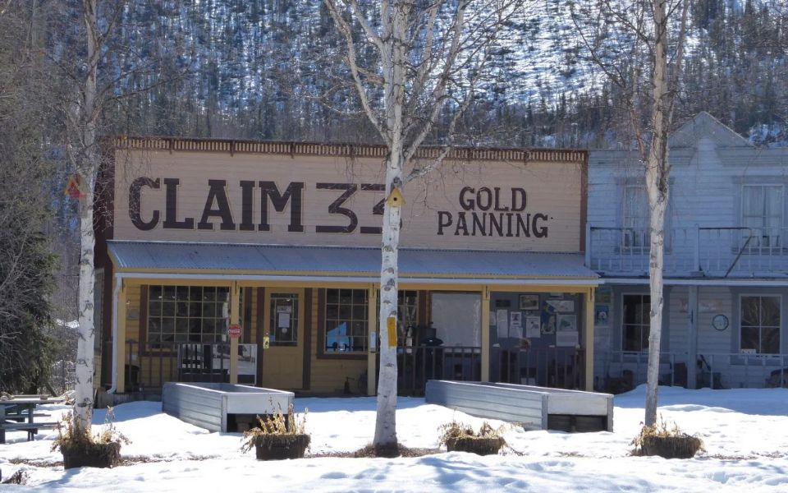
Dawson City

Slide 10
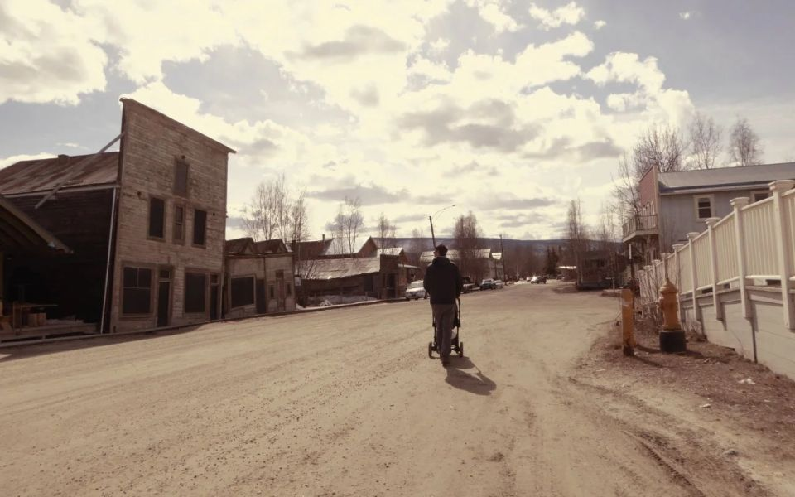

Slide 11
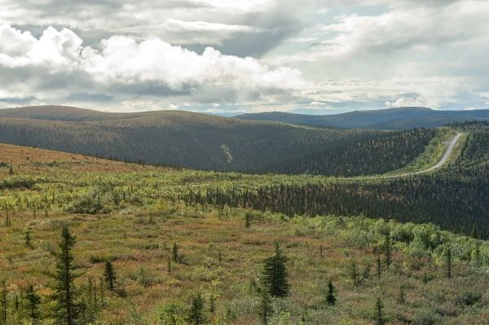

Slide 12
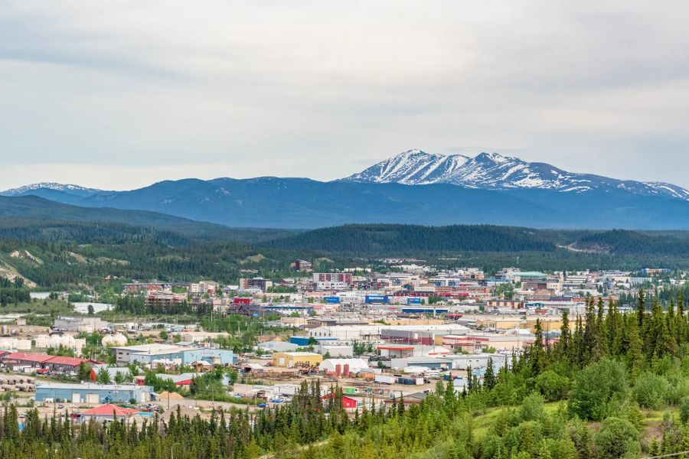

Slide 13
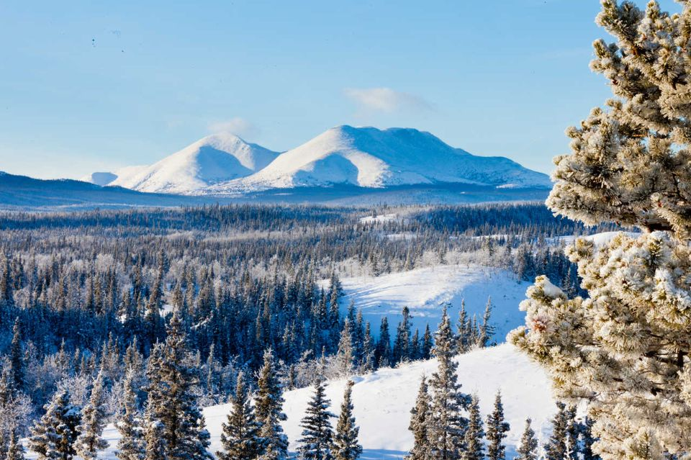
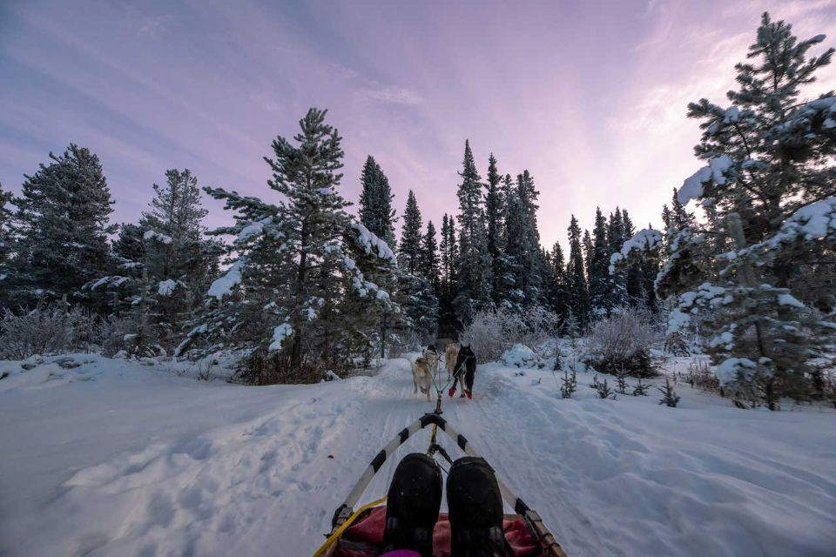

Slide 14
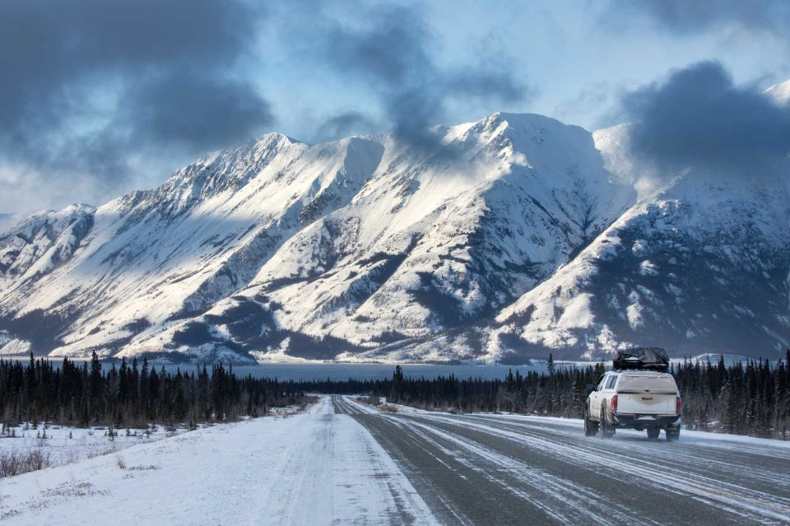

Slide 15
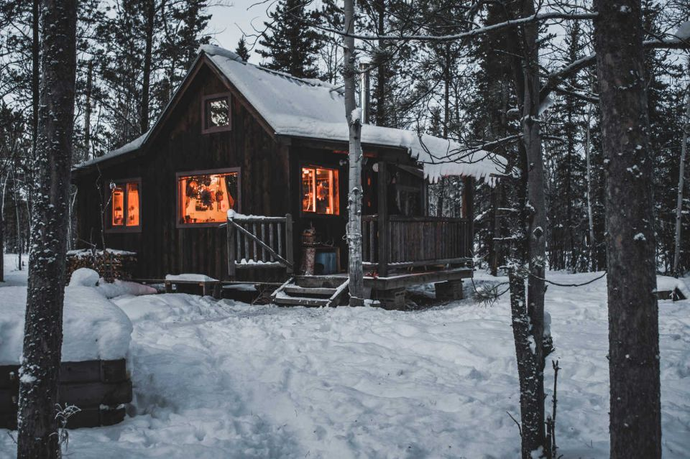
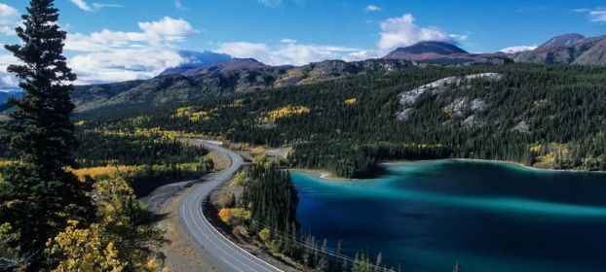
Yukon, au fin fond du Canada

Slide 16
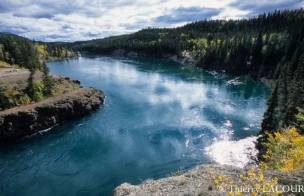
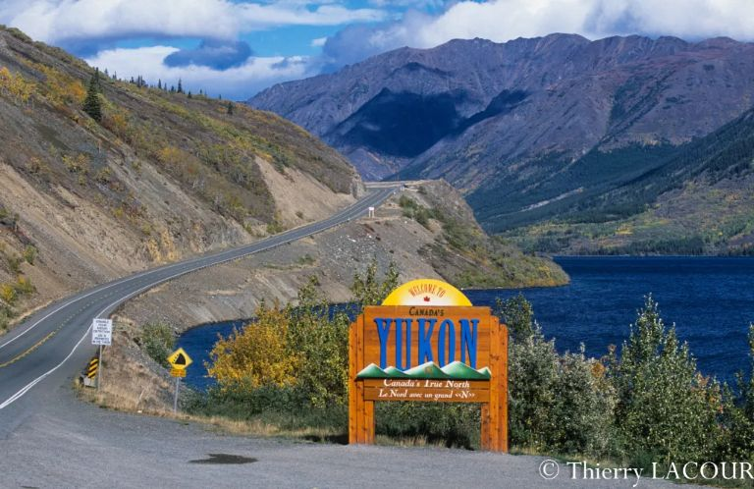

Slide 17
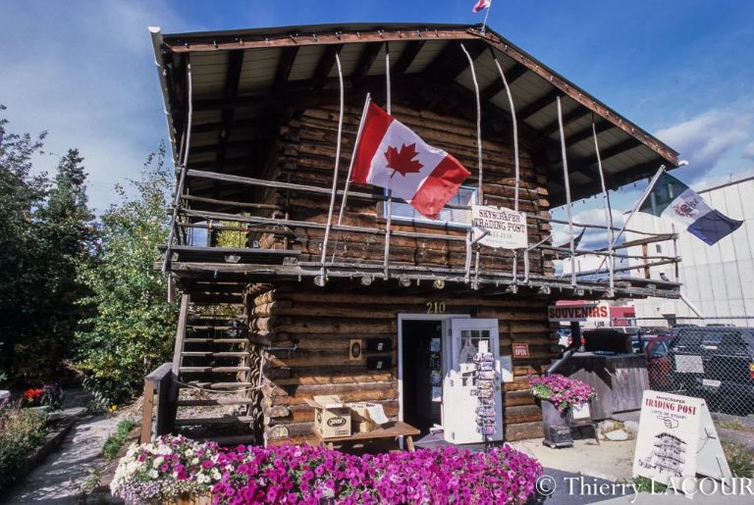
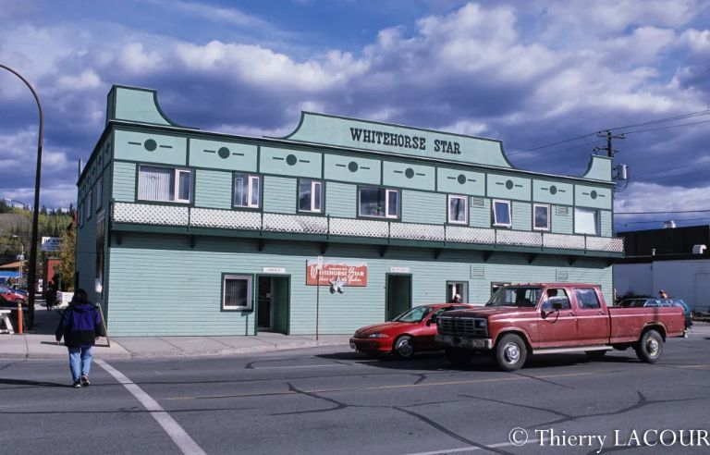
A Whitehorse

Slide 18
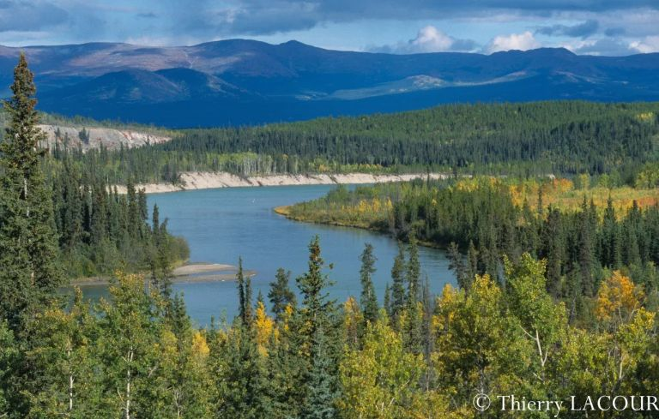
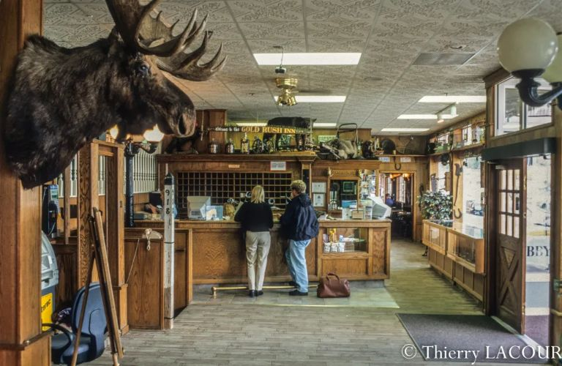
Rivière Yukon vers Whitehorse

Slide 19
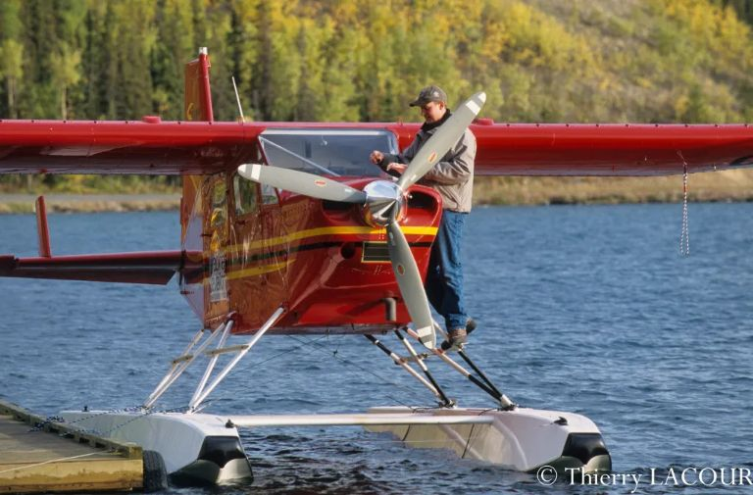
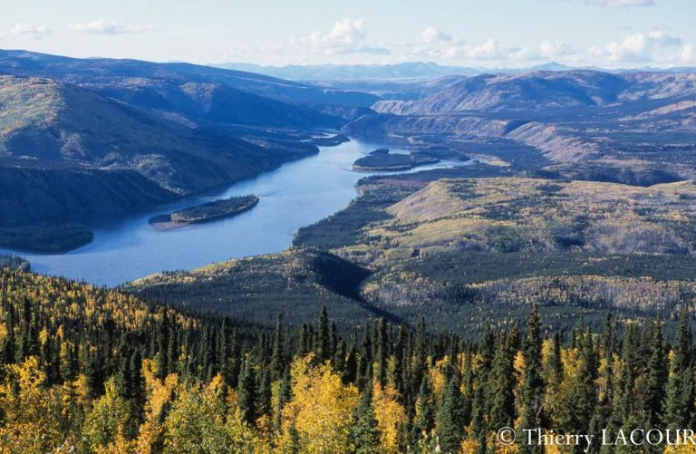
La rivière Yukon à Dawson
Hydravion sur le lac Schwatka

Slide 20
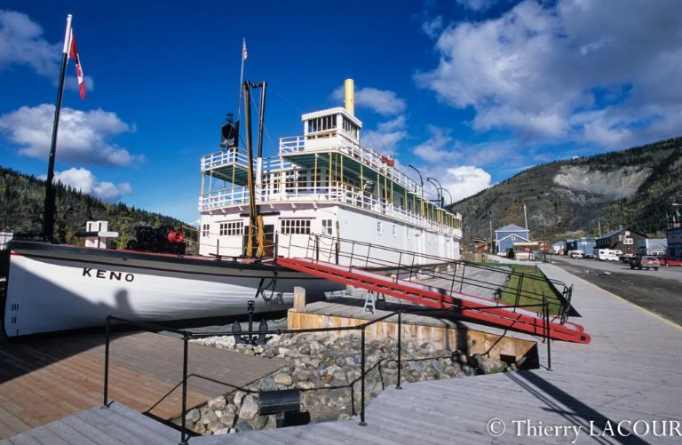
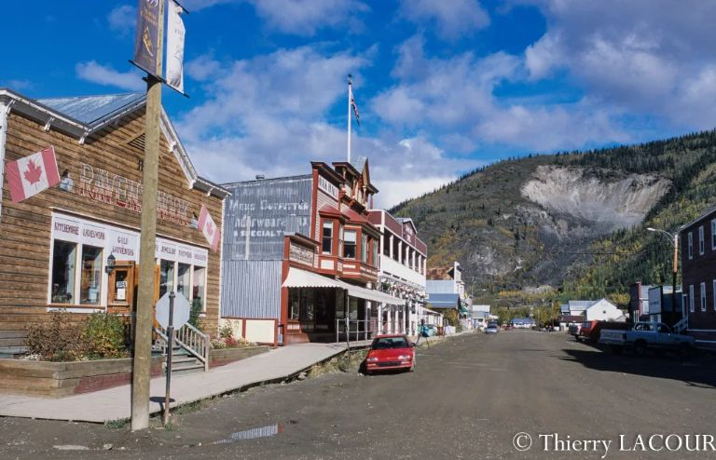
Dawson city
Le vapeur Keno à Dawson

Slide 21
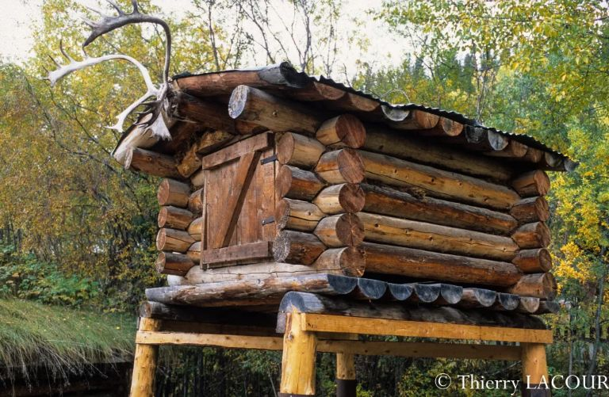
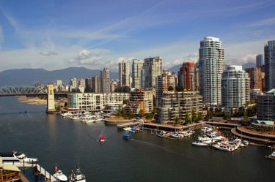
Cabane à nourriture au musée de Dawson
Canada : en route vers le Yukon,

Slide 22
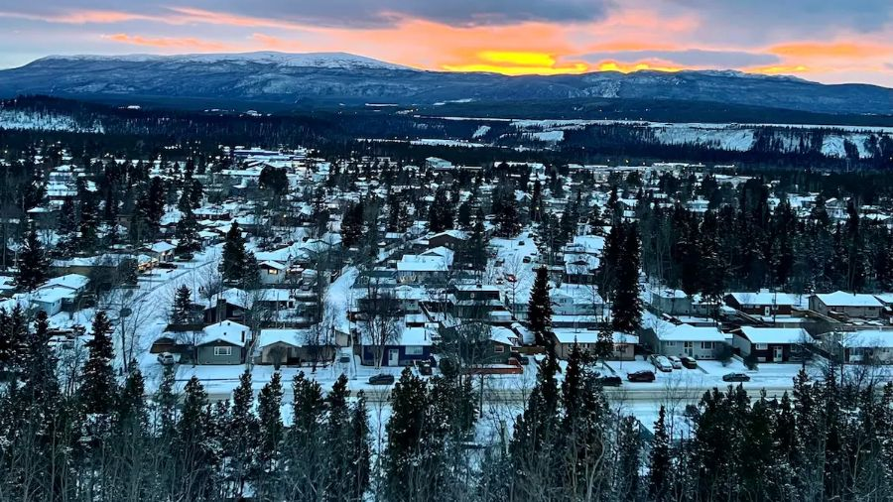
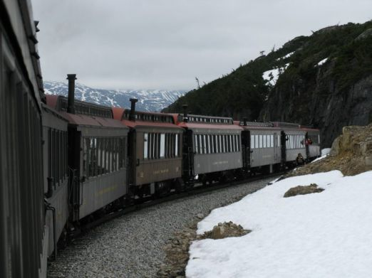
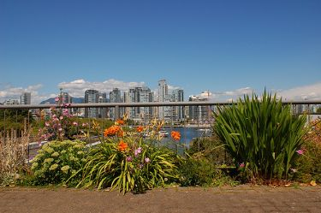
Canada : en route vers le Yukon,
Yukon, Canada

Slide 23
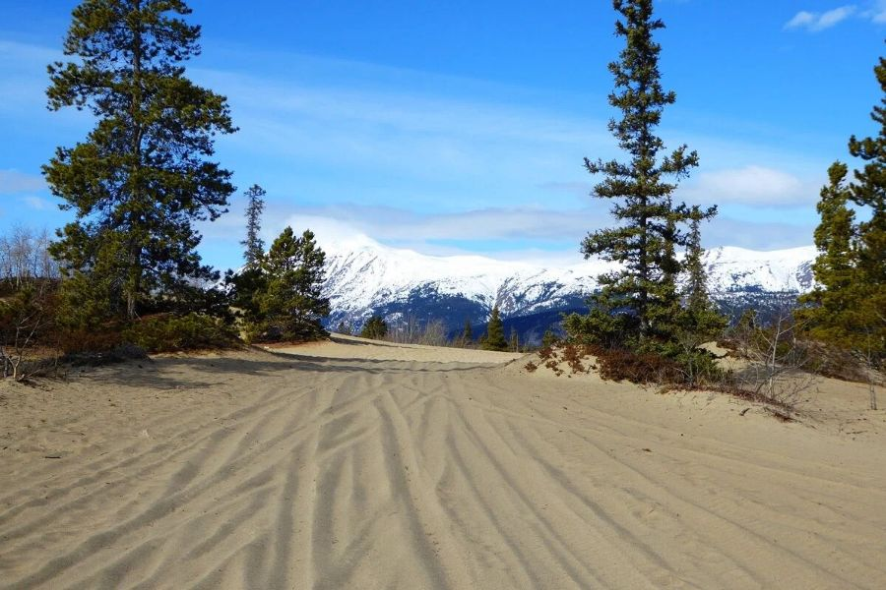
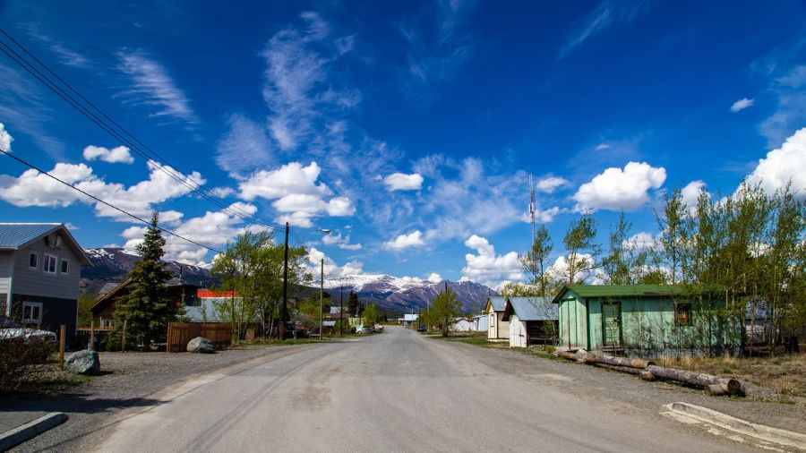
Ville de Carcross au Yukon au Canada
le désert de Car cross au Yukon au Canada

Slide 24
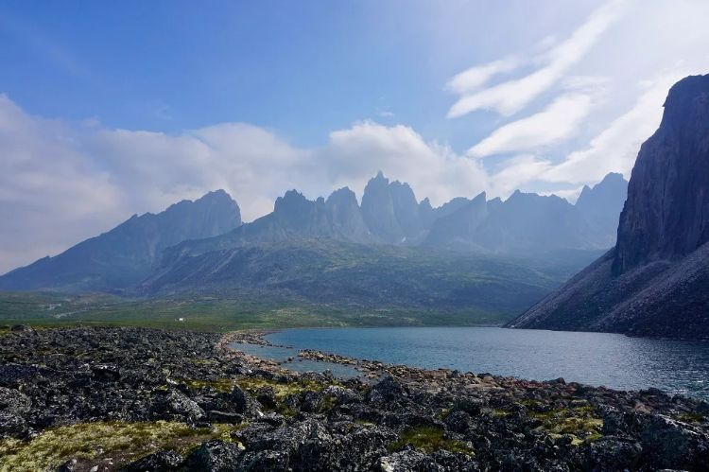
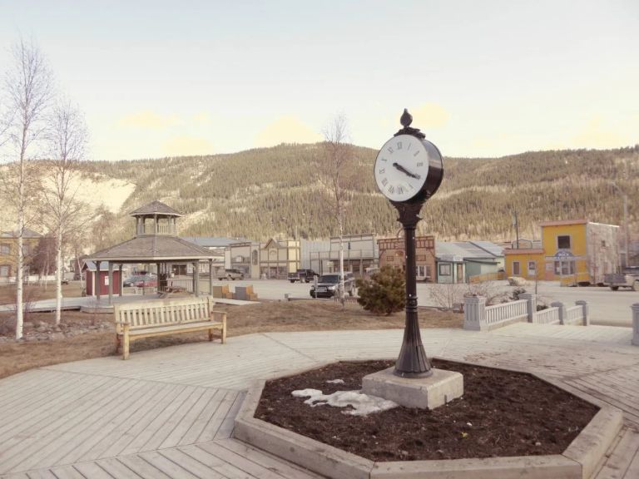

Slide 25
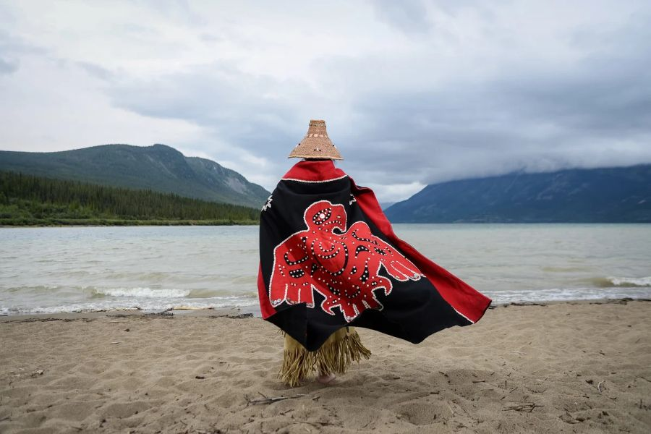
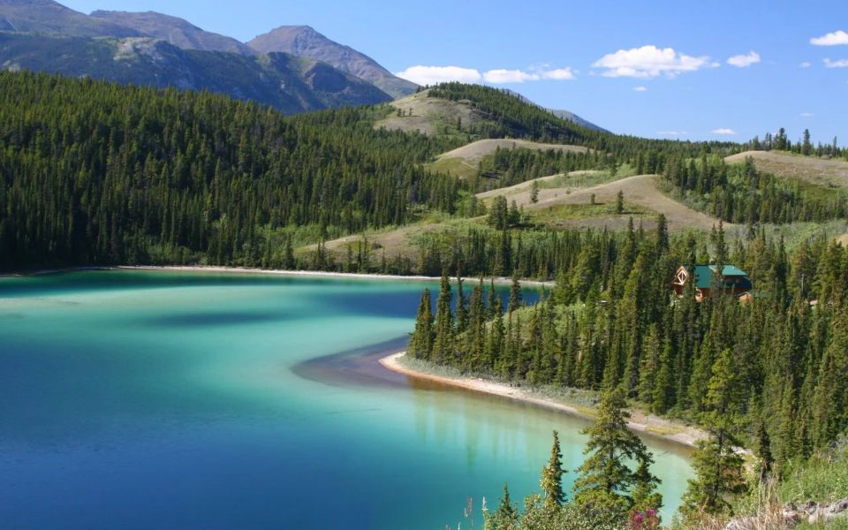

Slide 26
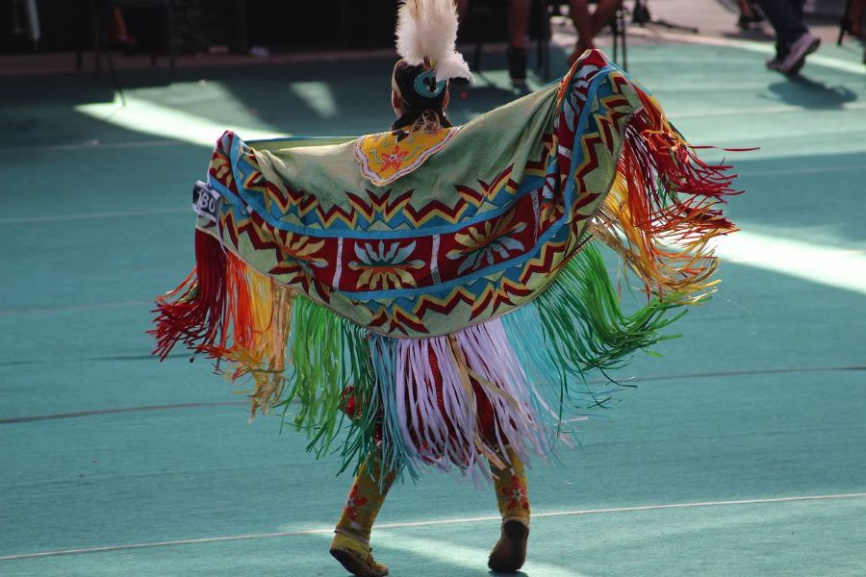
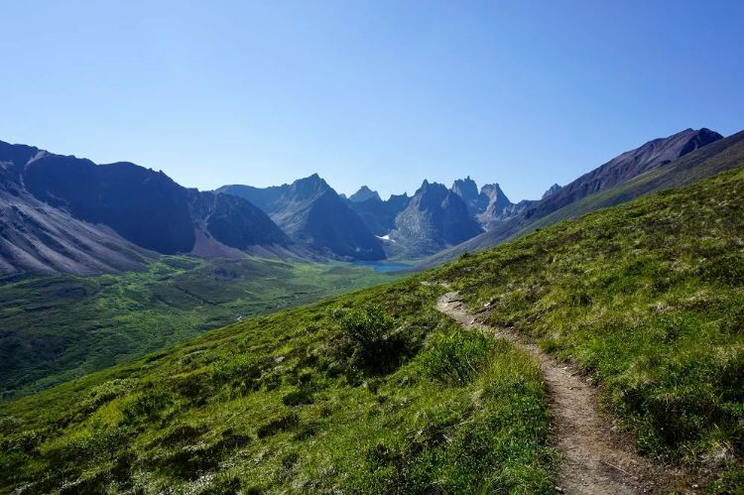
Randonnée dans le Yukon
Pow Wow au Canada

Slide 27
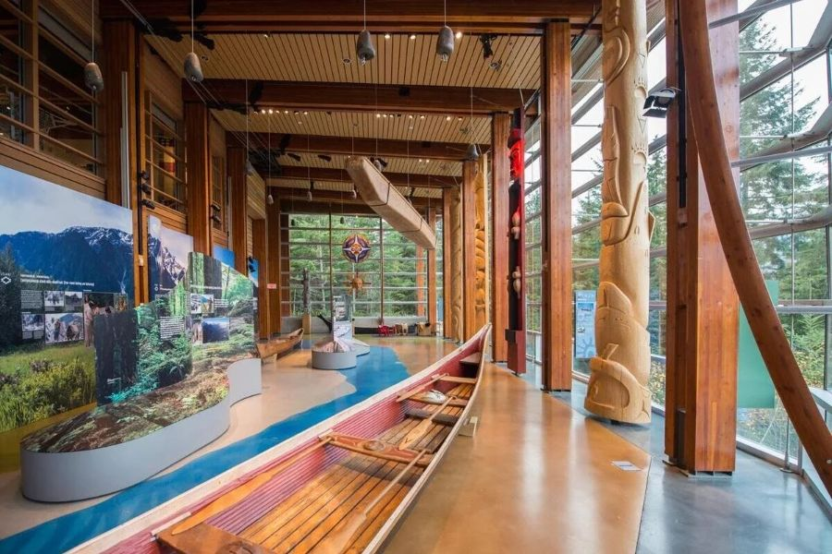
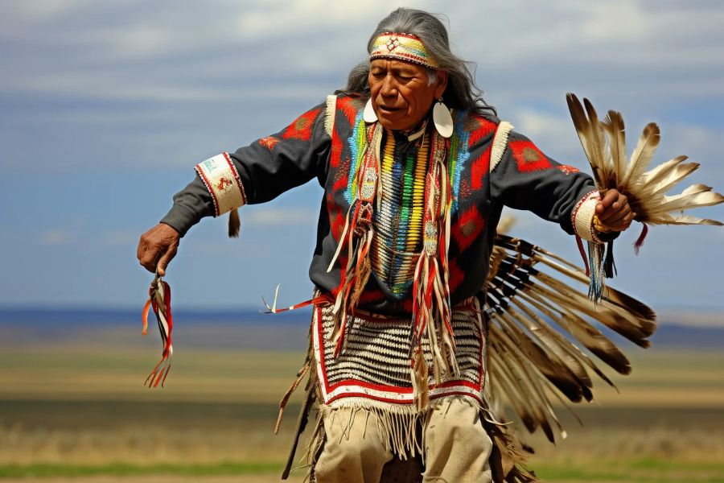
Premières Nations
Musée des Premières Nations au Canada

Slide 28
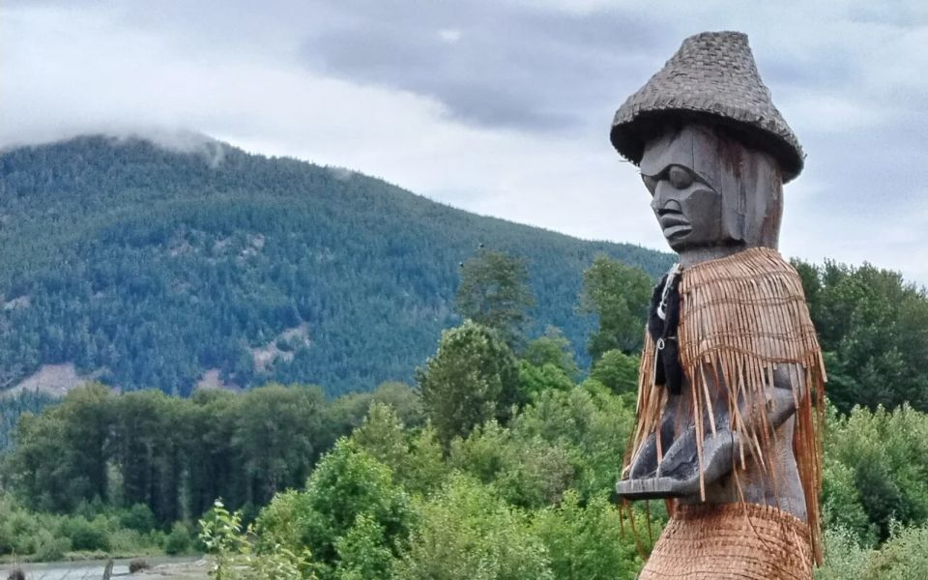
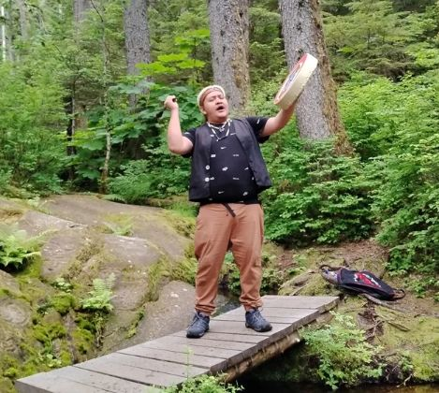

Slide 29
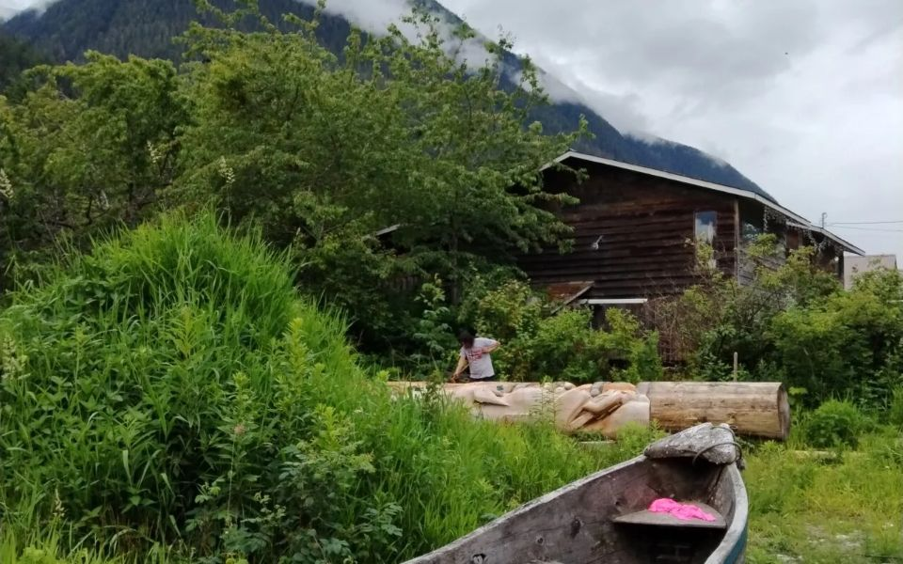
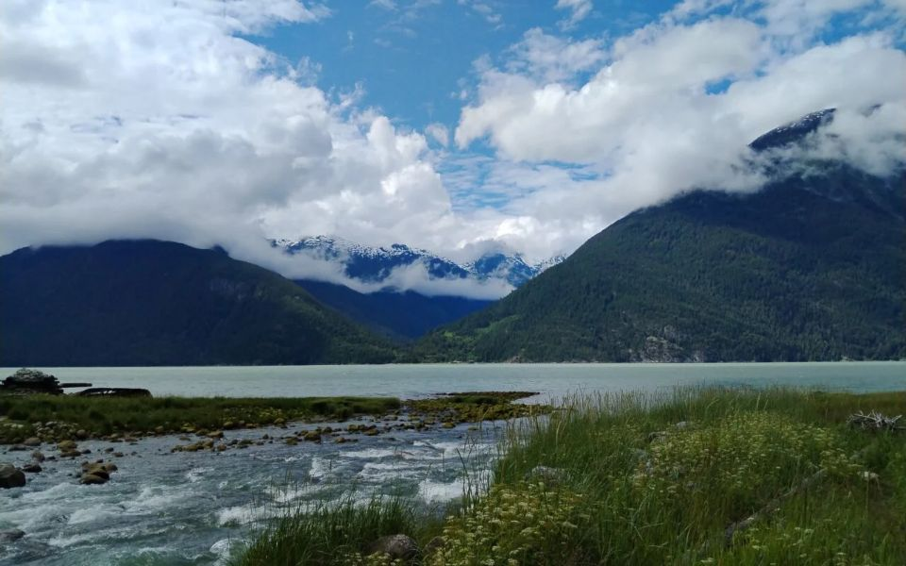

Slide 30
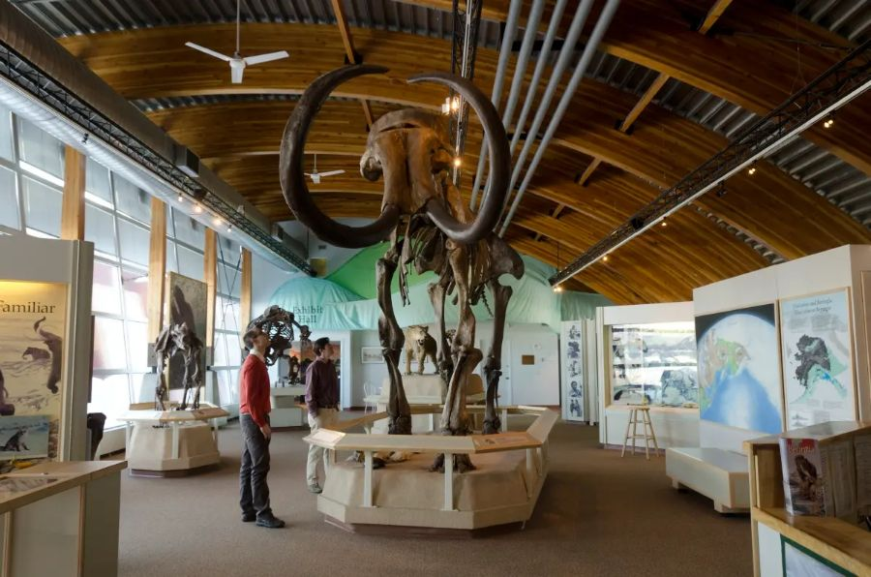
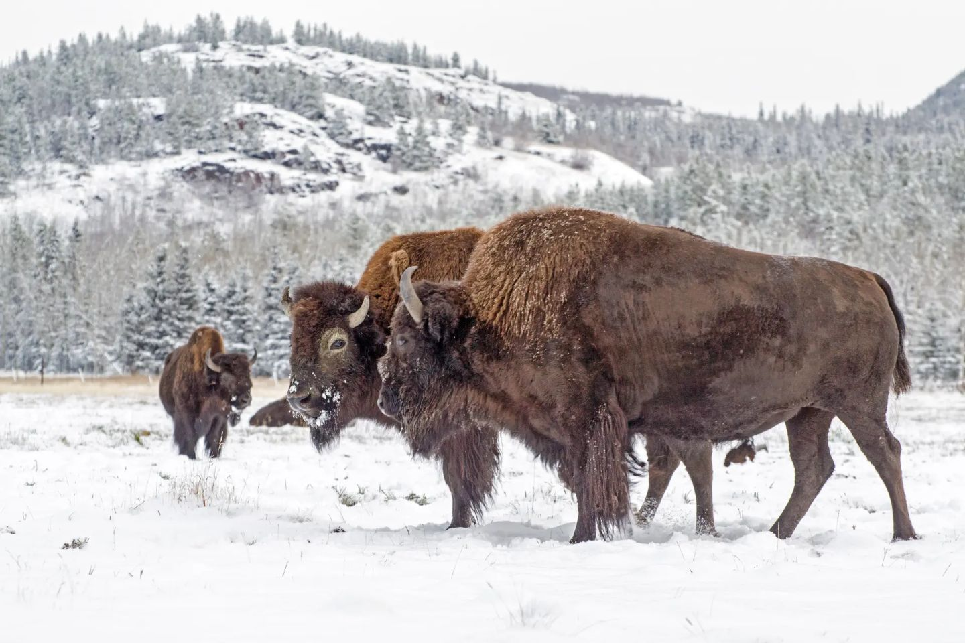
Lorient Vous A Présenté Le Yukon Le Nord canadien
Le Nord canadien abrite les plus rares animaux sauvages du pays, et la réserve faunique du Yukon
Centre d’interprétation Yukon Beringia
Les Images Et Le son Du net
Daniel

